Slide 1
Análisis de la Evolución de Tópicos
en Publicaciones Médicas
Usando Modelos de Tópios Dinámicos
● Naomi Lahera Champagne ●
Dr. Luciano García Garrido (Tutor)
Grupo de Investigación de Inteligencia Artificial
Facultad de Matemática y Computación
Universidad de La Habana

Slide 2
Contenidos
XXX
00
Introducción
03
Experimentos y Resultados
Análisis de la Evolución de Tópicos en Publicaciones Médicas Usando Modelos de Tópicos Dinámicos
Capítulo 3
01
Estado del Arte
04
Conclusiones
Capítulo 1
Análisis de la Evolución de Tópicos en Publicaciones Médicas Usando Modelos de Tópicos Dinámicos
02
Detalles de Implementación
05
Recomendaciones
Capítulo 2
Análisis de la Evolución de Tópicos en Publicaciones Médicas Usando Modelos de Tópicos Dinámicos

Slide 3
00
Introducción
Análisis de la Evolución de Tópicos en
Publicaciones Médicas Usando Modelos
de Tópicos Dinámicos

Slide 4
Introducción
Análisis de la Evolución de Tópicos
en Publicaciones Médicas
Usando Modelos de Tópios Dinámicos
Que se hizo
Como se hizo

Slide 5



Introducción
Modelos de Tópicos
Modelos de Tópicos
Los modelos de tópicos son herramientas matemáticas-computacionales que se diseñan para extraer la estructura temática latente en una colección de documentos.
Facilitan la automatización de tareas como el análisis semántico, la recomendación de contenido y la identificación de relaciones lingüísticas, que incluye fenómenos como la sinonimia y la polisemia.

Slide 6
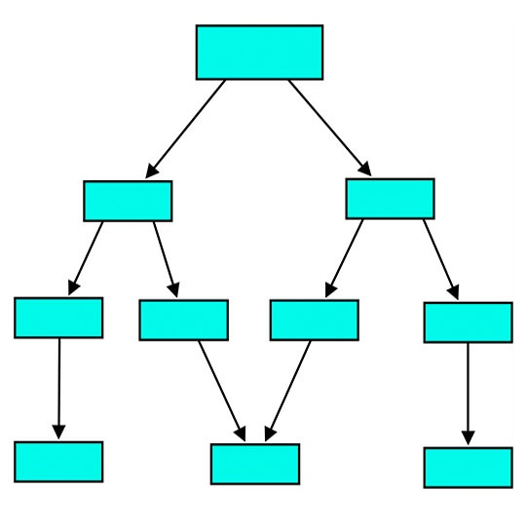
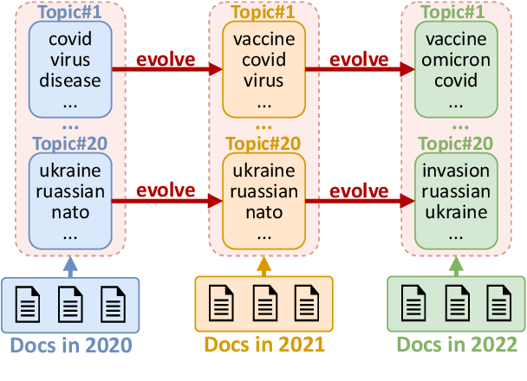
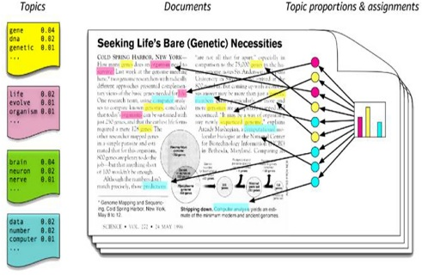
Introducción
Modelos de Tópicos
Modelos de Tópicos
Estáticos
Jerárquicos
Dinámicos
Ofrecen una visión instantanea de los tópicos extraídos
Establecen relaciones de subordinación entre los tópicos extraídos en función de su espacificidad
Permiten apreciar como los tópico extraídos surgen, evolucioan o se desvanecen con el paso del tiempo

Slide 7
Introducción
Modelos de Tópicos
Enfoque Seleccionado
Modelos de Tópicos
Dinámicos
Permiten apreciar como los tópico extraídos surgen, evolucioan o se desvanecen con el paso del tiempo

Slide 8

Introducción
Pregunta Científica
¿Cuál de los modelos de tópicos dinámicos mejora el desempeño
para indagar en la evolución de los tópicos subyacentes en la Revista de Ciencias
Médicas de La Habana, Cuba?

Slide 9
Introducción
Objetivos
Objetivo General
Determinar cuál de los modelos de tópicos dinámicos, Dynamic Embedded Topic Model o Chain-Free Dynamic Topic Model ofrece el mejor desempeño para rastrear la evolución de tópicos a lo largo del tiempo en la Revista de Ciencias Médicas de La Habana, Cuba.

Slide 10
Introducción
Objetivos
Objetivos Específicos
Evaluar el rendimiento de los modelos DETM y FDTM con diferentes configuraciones de hiperparámetros.
Comparar la efectividad de ambos modelos al utilizar métricas como Topic Coherence y Topic Diversity, que miden la calidad y diversidad de los tópicos identificados.
Proponer un modelo adecuado para el análisis dinámico de tópicos en el contexto de revistas científicas cubanas, específicamente en la Revista de Ciencias Médicas de La Habana.
Analizar la evolución de los tópicos relevantes en la Revista de Ciencias Médicas de La Habana.

Slide 11
01
Estado del Arte
Análisis de la Evolución de Tópicos en
Publicaciones Médicas Usando Modelos
de Tópicos Dinámicos

Slide 12
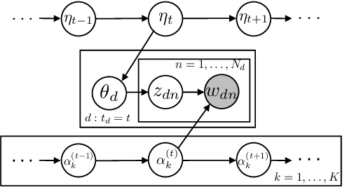
Estado del Arte
Dynamic Embedded Topic Model. DETM
Dynamic Embedded Topic Model
2019
Adji B. Dieng, Francisco J. R. Ruiz, David M. Blei
Representa palabras y tópicos como embeddings.
Tiene como bases a los modelos
D-LDA y ETM

Slide 13
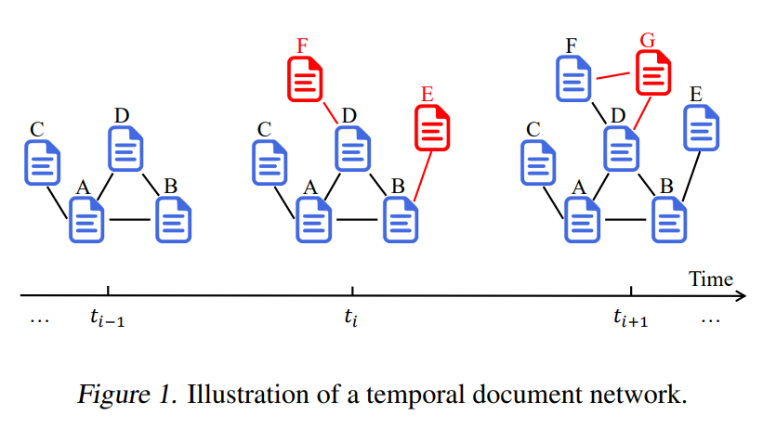
Estado del Arte
NetDTM y NetDTM++
NetDTM y NetDTM++
2022
Delvin Ce Zhang, Hady W. Lauw
Usa las relaciones entre los documentos del corpus como dato adicional para el entrenamiento

Slide 14
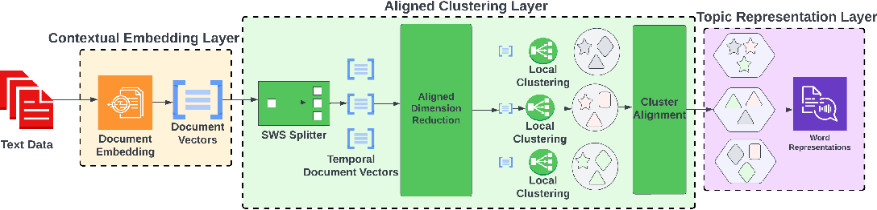
Estado del Arte
Aligned Neural Topic Model. ANTM
Aligned Neural Topic Model
2023
Hamed Rahimi, Hubert Naacke, Camelia Constantin, Bernd Amann
Emplea un algoritmo de ventana deslizante superpuestas para la agrupación secuencial de documentos
Identifica un número variable de tópicos por cada intervalo de tiempo y alinea grupos de documentos semánticamente similares a lo largo de distintos periodos temporales.

Slide 15
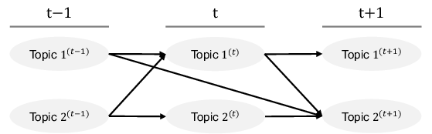
Estado del Arte
Dynamic Structured Neural Topic Model. DSNTM
Dynamic Structured Neural Topic Model
2023
Nozomu Miyamoto, Masaru Isonuma, Sho Takase, Junichiro Mori, Ichiro Sakata
Captura los procesos de ramificación y fusión de temas mediante la modelación de dependencias temáticas basada en un mecanismo de autoatención

Slide 16
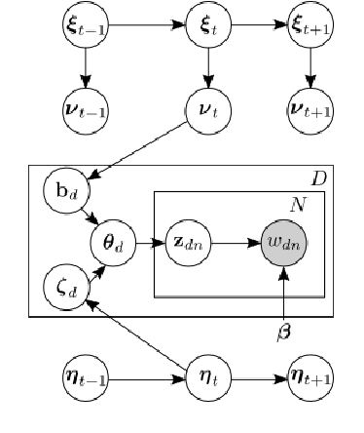
Estado del Arte
Neural Dynamic Focused Topic Model
Neural Dynamic Focused Topic Model
2023
Kostadin Cvejoski, Ramses J. Sánchez, César Ojeda
Modela la aparición de un tópico en un documento separado de la proporción de dicho tópico en el documento

Slide 17
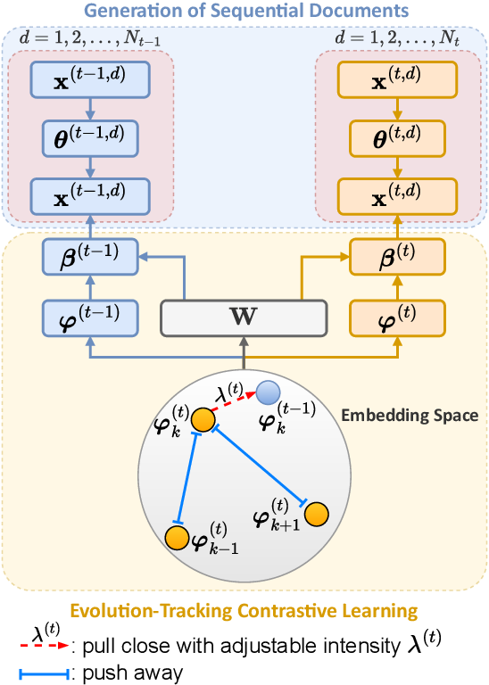
Estado del Arte
Chain Free Dynamic Topic Model
Chain-Free Dynamic Topic Model
2024
Xiaobao Wu, Xinshuai Dong, Liangming Pan, Thong Nguyen, Anh Tuan Luu
Evolution Contrastive Learning (ETC) y Unasociate Word Exclusion (UWE)
Parámetro para representar la medida en que evolucionan los tópicos

Slide 18
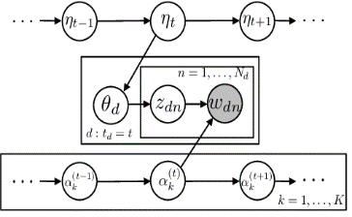
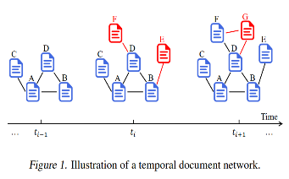
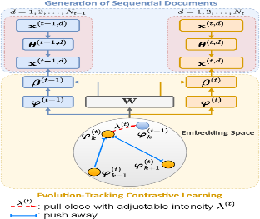
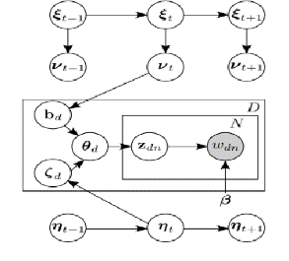
Estado del Arte
Modelos escogidos para la comparación
DETM
NetDTM
ANTM
Representación de palabras como embeddings
Red de documentos y modelado de conexiones
Aligned Clustering
DSNTM
NDF-TM
CFDTM
Dependencia entre tópicos
Actividad de los tópicos con el paso del tiempo
Evolution-Tracking Contrastive Learning (ECT)
Unassociated Word Exclusion (UWE)

Slide 19
02
Detalles de Implementación
Análisis de la Evolución de Tópicos en
Publicaciones Médicas Usando Modelos
de Tópicos Dinámicos

Slide 20
Detalles de Implementación
Preprocesamiento de los datos
Limpieza del Texto
Bag of Words
Eliminación de etiquetas HTML.
Cambio a minúsculas, etc.
Cada documento se convierte en un vector que indica la frecuencia de cada palabra.
1
2
3
3
Tokenización
Embeddings
Extracción y filtrados de tokens eliminando stopwords.
Generación de los embeddings de las palabras del vocabulario

Slide 21
Detalles de Implementación
Hiperparámetros. DETM.

Slide 22
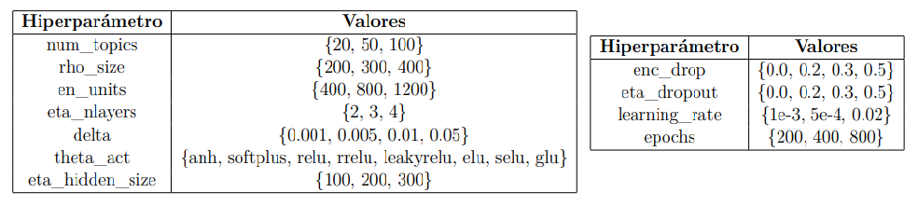
Detalles de Implementación
Espacio de Búsque de Confuración de Hiperparámetros. DETM.

Slide 23
Detalles de Implementación
Hiperparámetros. CFDTM.

Slide 24
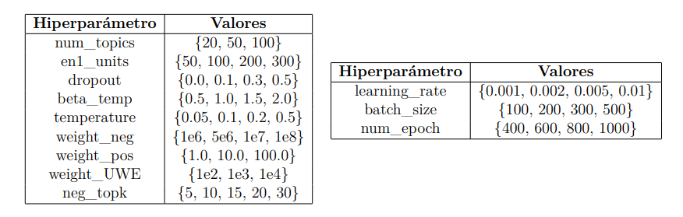
Detalles de Implementación
Espacio de Búsque de Confuración de Hiperparámetros. CFDTM.

Slide 25
Detalles de Implementación
Métricas Utilizadas
Coherencia del Tópico
Diversidad entre Tópicos
Mide la coherencia entre las palabras pertenecientes a un mismo tópico
Mide las diversidad entre las palabras más relevantes de cada tópico
Clustering
Clasificación
Tarea Extrínseca
Tarea Extrínseca

Slide 26
03
Experimentos y Resultados
Análisis de la Evolución de Tópicos en
Publicaciones Médicas Usando Modelos
de Tópicos Dinámicos

Slide 27
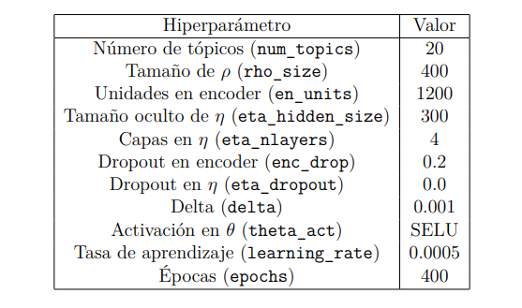
Experimentos y Resultados
Mejor Configuración de hiperparámetros. DETM.

Slide 28
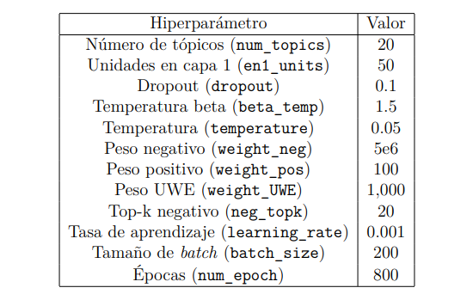
Experimentos y Resultados
Mejor Configuración de hiperparámetros. CFDTM.

Slide 29
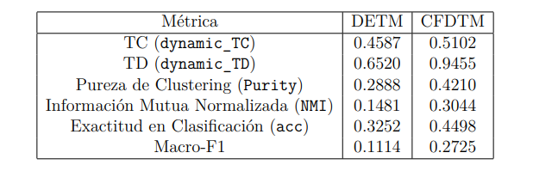
Experimentos y Resultados
Comparación del Rendimiento de los Modelos. DETM vs CFDTM.

Slide 30
3.1
Tópicos Extraídos
Experimentos y Resultados

Slide 31
Para facilitar la interpretación de los resultados, por cada tópico se incluye un
mapa de calor (heatmap), una representación gráfica en la que los valores se expresan
mediante una escala de colores.
Cuando el contenido del tópico muestra una variación significativa a lo
largo del tiempo.

Slide 32
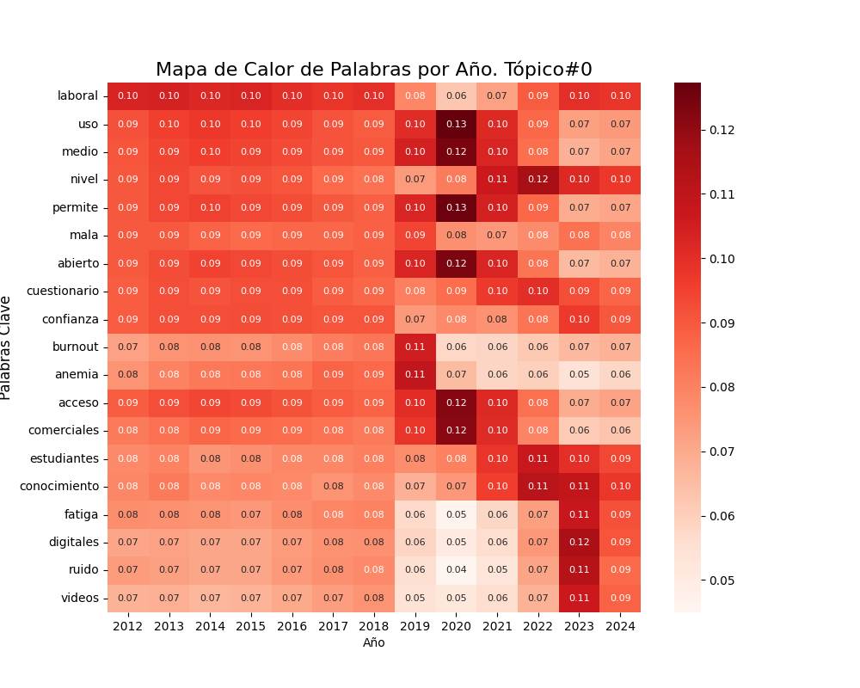
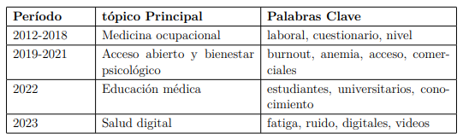
Experimentos y Resultados
Tópicos Extraídos. Tópico#0.

Slide 33
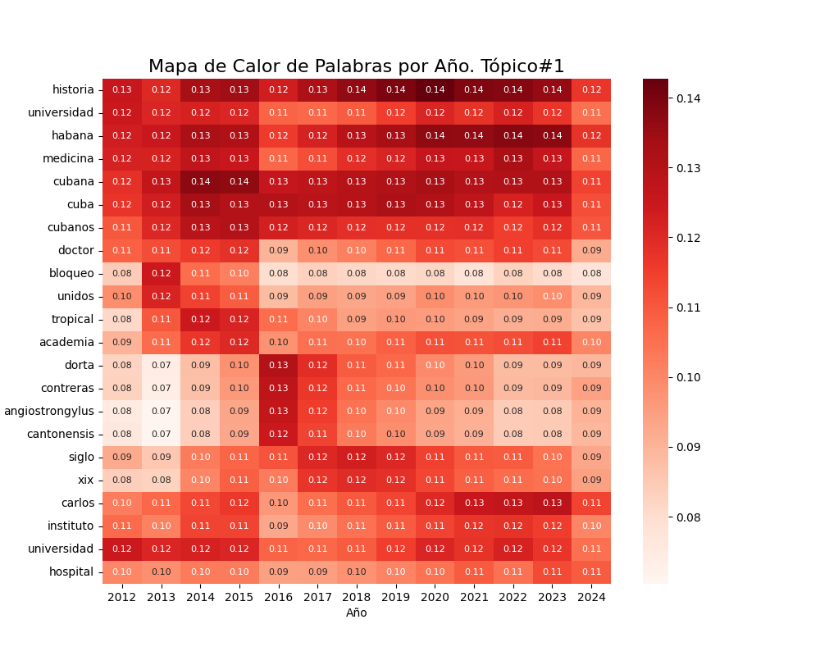
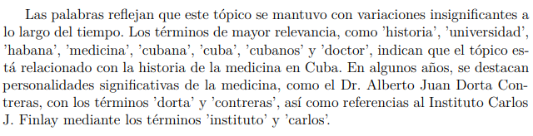
Experimentos y Resultados
Tópicos Extraídos. Tópico#1.

Slide 34
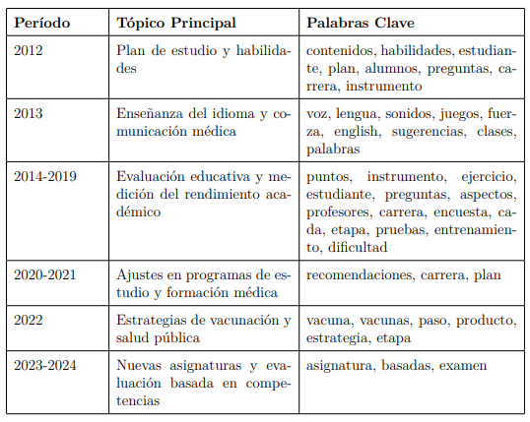
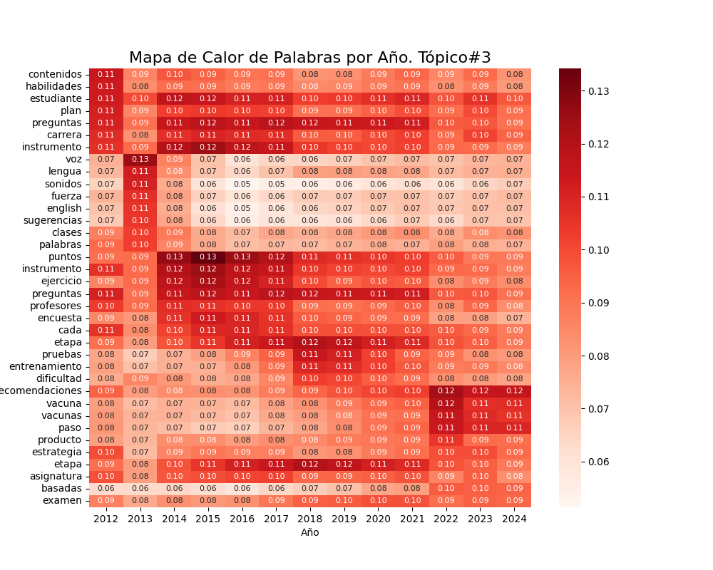
Experimentos y Resultados
Tópicos Extraídos. Tópico#3.

Slide 35
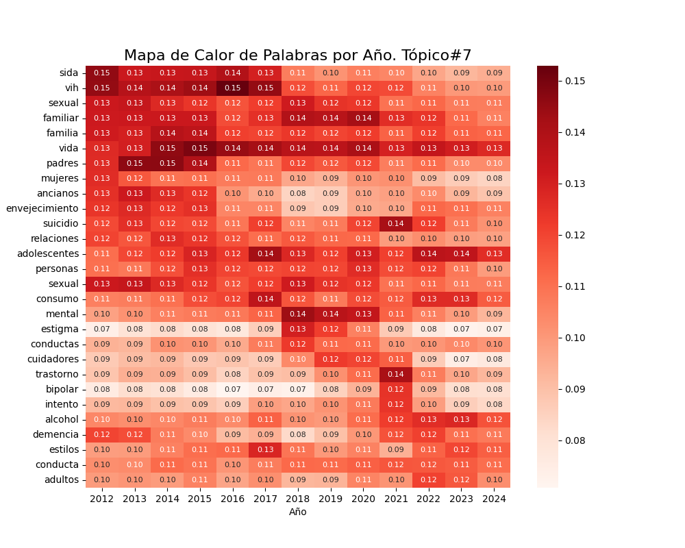
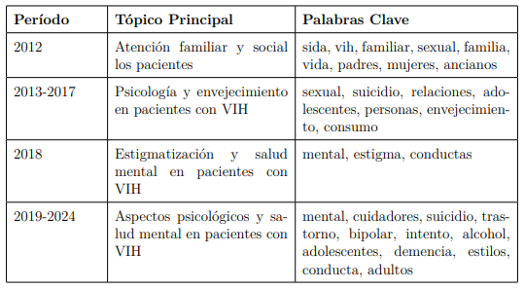
Experimentos y Resultados
Tópicos Extraídos. Tópico#7.

Slide 36
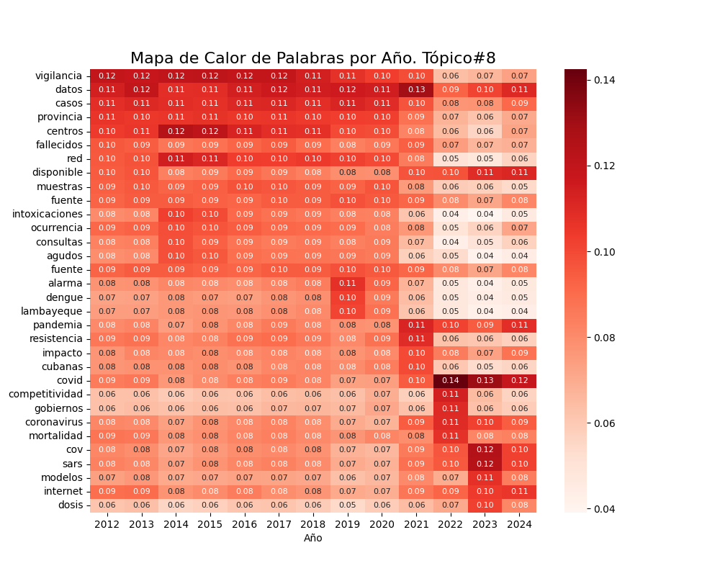
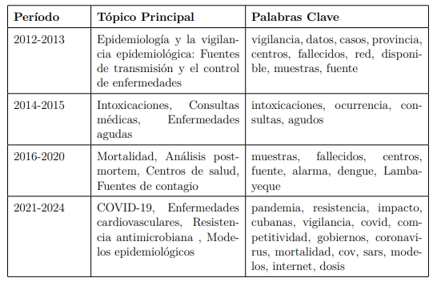
Experimentos y Resultados
Tópicos Extraídos. Tópico#8.

Slide 37
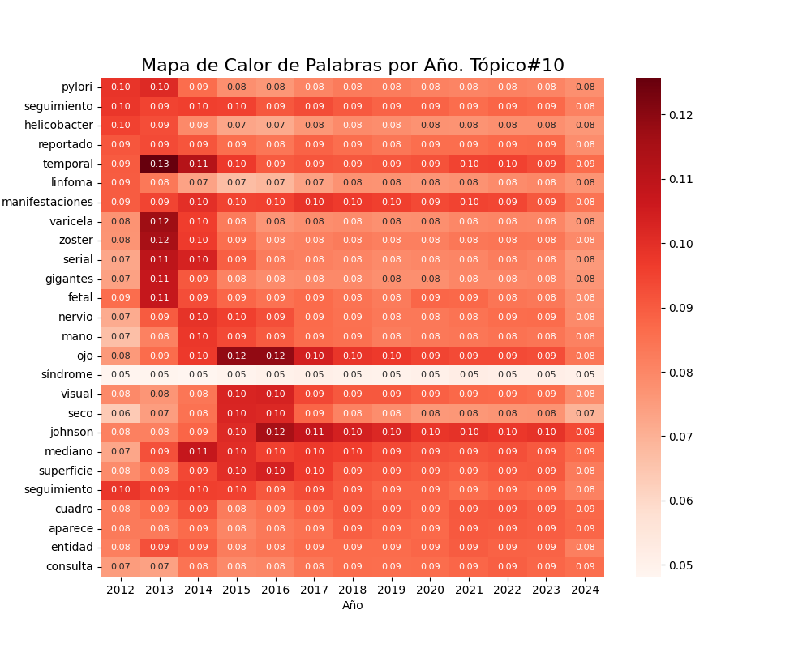
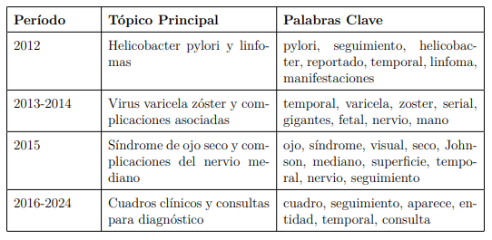
Experimentos y Resultados
Tópicos Extraídos. Tópico#10.

Slide 38
04
Conclusiones
Análisis de la Evolución de Tópicos en
Publicaciones Médicas Usando Modelos
de Tópicos Dinámicos

Slide 39
Conclusiones
Análisis de la Evolución de Tópicos en Publicaciones Médicas Usando Modelos de Tópicos Dinámicos
Los resultados obtenidos indican que, si bien ambos modelos presentaron un rendimiento similar en términos de coherencia de tópicos, CFDTM demostró una ventaja significativa en términos de diversidad temática. La capacidad de este modelo para extraer tópicos más diferenciados y menos redundantes sugiere que representa mejor los cambios temáticos a lo largo del tiempo. Asimismo, los experimentos de clasificación y agrupamiento de documentos evidenciaron que CFDTM permite una mejor organización de los textos en función de sus temáticas, lo que facilita la identificación de tendencias emergentes en la investigación médica. Los hallazgos de esta investigación sugieren que el modelo CFDTM es más adecuado que DETM para analizar la evolución de los tópicos en la Revista de Ciencias Médicas de La Habana.

Slide 40
05
Recomendaciones
Análisis de la Evolución de Tópicos en
Publicaciones Médicas Usando Modelos
de Tópicos Dinámicos

Slide 41
Recomendaciones
Análisis de la Evolución de Tópicos en Publicaciones Médicas Usando Modelos de Tópicos Dinámicos
Explorar la fusión del modelo CFDTM con el modelo TopicGPT en lugar de LDA para la captura de tópicos en un momento específico en el tiempo.
Creación de una herramienta que, una vez entrenados los modelos de tópicos dinámicos, sea capaz de reconstruir visualmente la evolución de los tópicos a lo largo del tiempo.
Ampliar la evaluación de los modelos incluyendo métricas adicionales que midan el impacto práctico de los tópicos extraídos en tareas específicas, como la recuperación de información y la recomendación de artículos científicos

Slide 42
Fin
Muchas Gracias
● --- ●
Grupo de Investigación de Inteligencia Artificial
Facultad de Matemática y Computación
Universidad de La Habana

